Slide 1
שיעור תורה לכיתה ג'
נושא השיעור: סיכום ספר שמות
עם המורה: יהודה טרופר
מרצה לתנ"ך ולחינוך במכללת שאנן
Notes:
כתבו את המלל בהתאם ואת הציוד הדרוש.

Slide 2
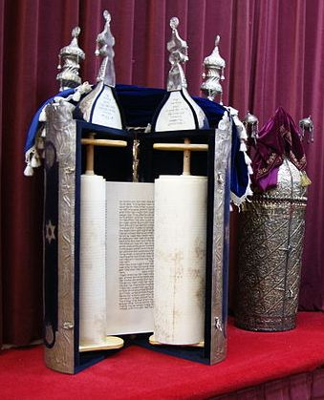
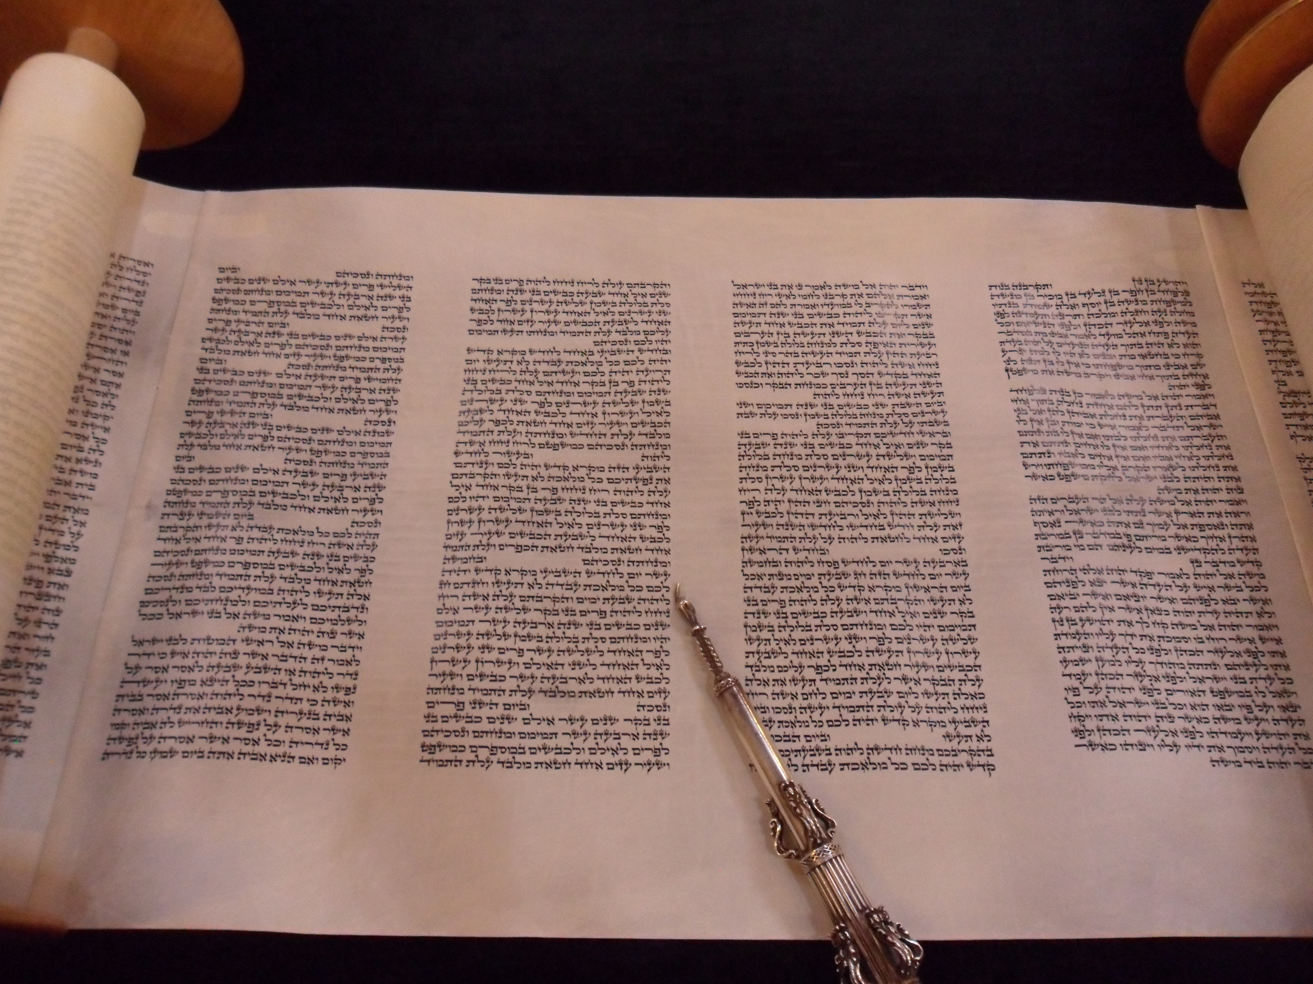
מה נלמד היום?
נביט על ספר שמות ממעוף הציפור
נלמד על הליכתם של עם ישראל בספר שמות
נלמד על התהליך שעם ישראל עובר בספר שמות
Notes:
משך השקף: 2 דקות
הציגו את עצמכם ואת מהלך השיעור:
מוזמנים לפנות בצורה אישית לתלמידים: דוגמה לטקסט שייאמר בעל פה: "שלום, שמי___. אני מורה ל____ ממקום בארץ____. מה שלומכם? אני שמח/ה שהצטרפתם אליי", וכו'.
נושא השיעור ומה מטרתו: דוגמה לטקסט שייאמר בעל פה: "בשיעור הזה נלמד על_________. הצטרפו אליי ויהיה לנו כיף. מוכנים? מתחילים!"
נתחיל ב…. (שלב פתיח השיעור)
נמשיך בלגלות (שלב הלימוד / הקניה - כתבו כאן שאלה מסקרנת שתיתן מענה על מטרת השיעור)
נתנסה ב… (שלב התרגול / התנסות)
נסכם (שלב סיכום השיעור)

Slide 3
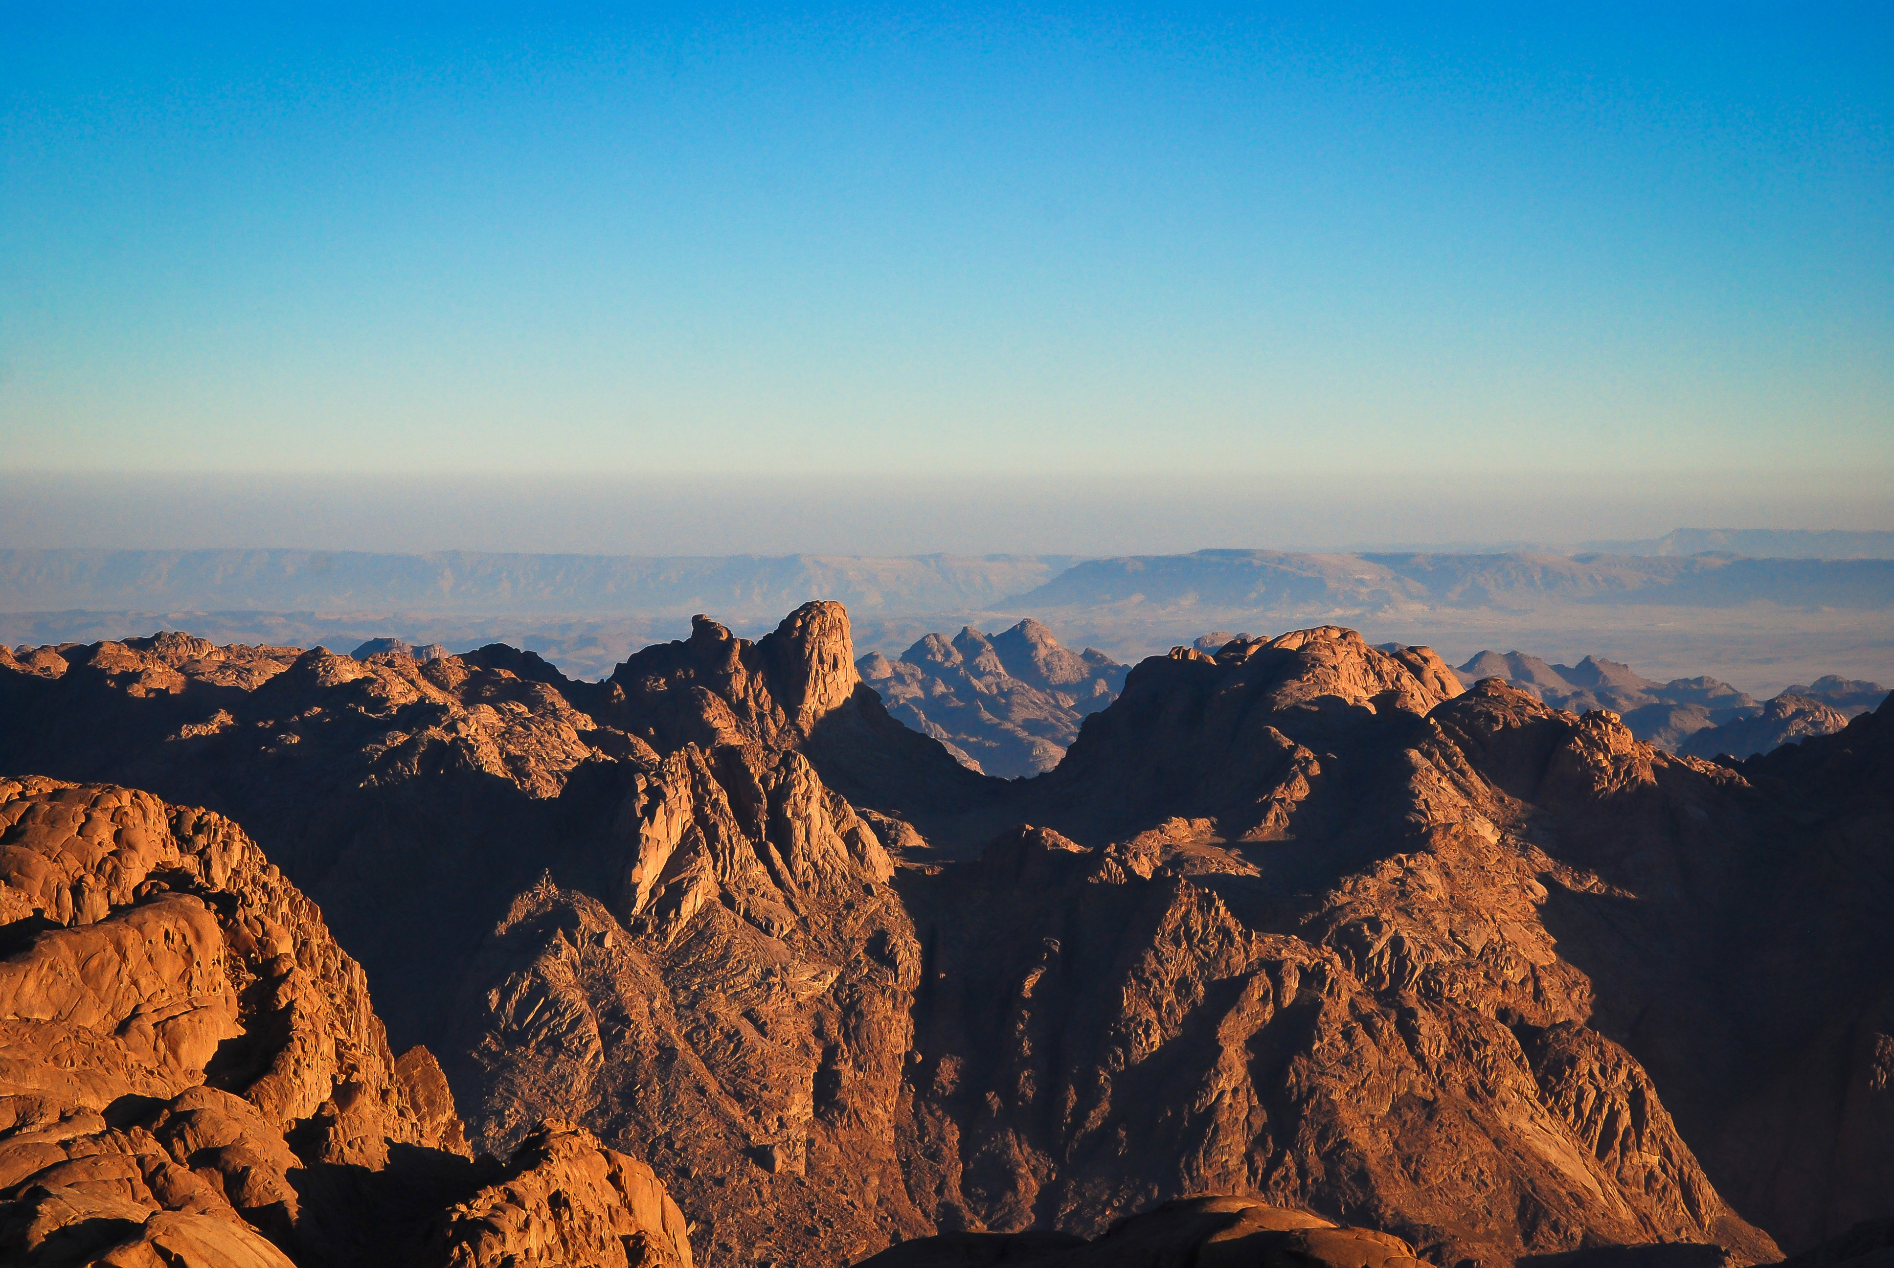
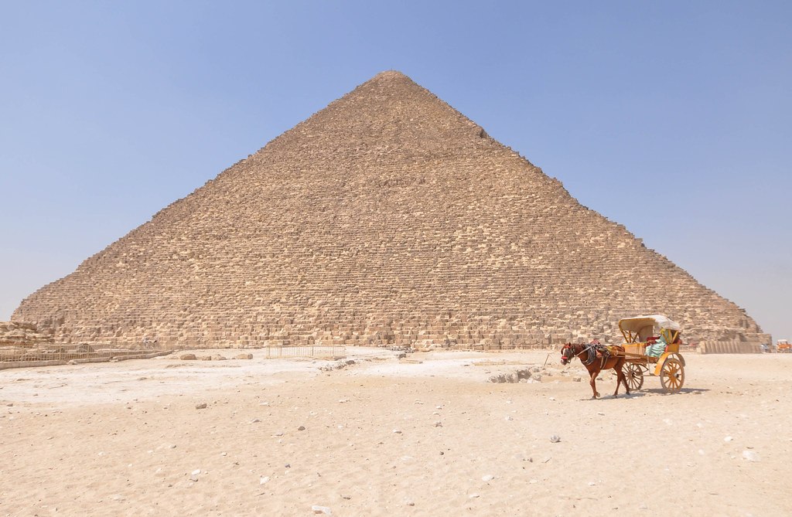
חידה: איזה פסוק החוזר 8 פעמים בספר שמות, בא לידי ביטוי באיורים הבאים?

Slide 4
חידה: איזו פרשה מספר שמות מסתתרת באיור הבא?

Slide 5
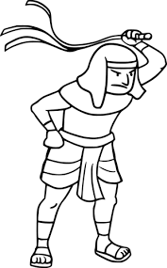
היכן התרחשו סיפורי ספר שמות?
פרשות | שמות | וארא | בא | בשלח | יתרו | משפטים | תרומה | תצווה | כי-תשא | ויקהל | פקודי

Slide 6
היכן התרחשו סיפורי ספר שמות?
פרשות | שמות | וארא | בא | בשלח | יתרו | משפטים | תרומה | תצווה | כי-תשא | ויקהל | פקודי
היכן? | במצרים |  |  | בדרך | בהר סיני

Slide 7
מתי התרחשו סיפורי ספר שמות?
מתי?
פרשות | שמות | וארא | בא | בשלח | יתרו | משפטים | תרומה | תצווה | כי-תשא | ויקהל | פקודי
היכן? | במצרים |  |  | בדרך | בהר סיני

Slide 8
מתי התרחשו סיפורי ספר שמות?
כשנה | שנה (א' בניסן – א' בניסן)
מתי?
פרשות | שמות | וארא | בא | בשלח | יתרו | משפטים | תרומה | תצווה | כי-תשא | ויקהל | פקודי
היכן? | במצרים |  |  | בדרך | בהר סיני

Slide 9
מתי התרחשו סיפורי ספר שמות?
כשנה | שנה (א' בניסן – א' בניסן)
מתי?
פרשות | שמות | וארא | בא | בשלח | יתרו | משפטים | תרומה | תצווה | כי-תשא | ויקהל | פקודי
היכן? | במצרים |  |  | בדרך | בהר סיני
פרקים א'-ב': כ-140 שנות שעבוד (כולל 80 שנות חייו הראשונים של משה)

Slide 10
מתי התרחשו סיפורי ספר שמות?
כשנה | שנה (א' בניסן – א' בניסן)
מתי?
פרשות | שמות | וארא | בא | בשלח | יתרו | משפטים | תרומה | תצווה | כי-תשא | ויקהל | פקודי
היכן? | במצרים |  |  | בדרך | בהר סיני

Slide 11
ספר שמות במבט אחד!
כשנה | שנה (א' בניסן – א' בניסן)
מתי?
פרשות | שמות | וארא | בא | בשלח | יתרו | משפטים | תרומה | תצווה | כי-תשא | ויקהל | פקודי
היכן? | במצרים |  |  | בדרך | בהר סיני
"שַׁלַּח אֶת עַמִּי . . . וְיַעַבְדֻנִי"

Slide 12
שַׁ לַּ ח אֶ ת עַ מִּ י וְ יַ עַ בְ דֻ נִ י
בכורות - ד', (כג) וָאֹמַר אֵלֶיךָ שַׁלַּח אֶת בְּנִי וְיַעַבְדֵנִי וַתְּמָאֵן לְשַׁלְּחוֹ הִנֵּה אָנֹכִי הֹרֵג אֶת בִּנְךָ בְּכֹרֶךָ:
דם - ז', (טז) וְאָמַרְתָּ אֵלָיו ה’ אֱלֹהֵי הָעִבְרִים שְׁלָחַנִי אֵלֶיךָ לֵאמֹר שַׁלַּח אֶת עַמִּי וְיַעַבְדֻנִי בַּמִּדְבָּר וְהִנֵּה לֹא שָׁמַעְתָּ עַד כֹּה:
צפרדע - ז', (כו) וַיֹּאמֶר ה’ אֶל מֹשֶׁה בֹּא אֶל פַּרְעֹה וְאָמַרְתָּ אֵלָיו כֹּה אָמַר ה’ שַׁלַּח אֶת עַמִּי וְיַעַבְדֻנִי:
ערוב – ח', (טז) וַיֹּאמֶר ה’ אֶל מֹשֶׁה הַשְׁכֵּם בַּבֹּקֶר וְהִתְיַצֵּב לִפְנֵי פַרְעֹה הִנֵּה יוֹצֵא הַמָּיְמָה וְאָמַרְתָּ אֵלָיו כֹּה אָמַר ה’ שַׁלַּח עַמִּי וְיַעַבְדֻנִי:
דבר – ט', (א) וַיֹּאמֶר ה’ אֶל מֹשֶׁה בֹּא אֶל פַּרְעֹה וְדִבַּרְתָּ אֵלָיו כֹּה אָמַר ה’ אֱלֹהֵי הָעִבְרִים שַׁלַּח אֶת עַמִּי וְיַעַבְדֻנִי:
ברד – ט', (יג) וַיֹּאמֶר ה’ אֶל מֹשֶׁה הַשְׁכֵּם בַּבֹּקֶר וְהִתְיַצֵּב לִפְנֵי פַרְעֹה וְאָמַרְתָּ אֵלָיו כֹּה אָמַר ה’ אֱלֹהֵי הָעִבְרִים שַׁלַּח אֶת עַמִּי וְיַעַבְדֻנִי:
ארבה – י', (ג) וַיָּבֹא מֹשֶׁה וְאַהֲרֹן אֶל פַּרְעֹה וַיֹּאמְרוּ אֵלָיו כֹּה אָמַר ה’ אֱלֹהֵי הָעִבְרִים עַד מָתַי מֵאַנְתָּ לֵעָנֹת מִפָּנָי שַׁלַּח עַמִּי וְיַעַבְדֻנִי:

Slide 13
מה שני הדברים שעבדו קשה כדי לבנותם?

Slide 14
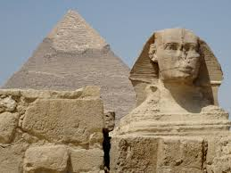
מה שני הדברים שעבדו קשה כדי לבנותם?

Slide 15
מה שני הדברים שעבדו קשה כדי לבנותם?
פרק א', יג-יד
וַיַּעֲבִדוּ מִצְרַיִם אֶת בְּנֵי יִשְׂרָאֵל בְּפָרֶךְ. וַיְמָרְרוּ אֶת חַיֵּיהֶם בַּעֲבֹדָה קָשָׁה בְּחֹמֶר וּבִלְבֵנִים וּבְכָל עֲבֹדָה בַּשָּׂדֶה אֵת כָּל עֲבֹדָתָם אֲשֶׁר עָבְדוּ בָהֶם בְּפָרֶךְ.
פרק ב', כג
וַיְהִי בַיָּמִים הָרַבִּים הָהֵם וַיָּמָת מֶלֶךְ מִצְרַיִם וַיֵּאָנְחוּ בְנֵי יִשְׂרָאֵל מִן הָעֲבֹדָה וַיִּזְעָקוּ וַתַּעַל שַׁוְעָתָם אֶל הָאֱלֹהִים מִן הָעֲבֹדָה:

Slide 16
מה שני הדברים שעבדו קשה כדי לבנותם?
שמות פרק ל"ו, א-ה
(א) וְעָשָׂה בְצַלְאֵל וְאָהֳלִיאָב וְכֹל אִישׁ חֲכַם לֵב אֲשֶׁר נָתַן ה' חָכְמָה וּתְבוּנָה בָּהֵמָּה לָדַעַת לַעֲשֹׂת אֶת כָּל מְלֶאכֶת עֲבֹדַת הַקֹּדֶשׁ לְכֹל אֲשֶׁר צִוָּה ה': ... וַיִּקְחוּ מִלִּפְנֵי מֹשֶׁה אֵת כָּל הַתְּרוּמָה אֲשֶׁר הֵבִיאוּ בְּנֵי יִשְׂרָאֵל לִמְלֶאכֶת עֲבֹדַת הַקֹּדֶשׁ לַעֲשֹׂת אֹתָהּ וְהֵם הֵבִיאוּ אֵלָיו עוֹד נְדָבָה בַּבֹּקֶר בַּבֹּקֶר: ... וַיֹּאמְרוּ אֶל מֹשֶׁה לֵּאמֹר מַרְבִּים הָעָם לְהָבִיא מִדֵּי הָעֲבֹדָה לַמְּלָאכָה אֲשֶׁר צִוָּה ה' לַעֲשֹׂת אֹתָהּ:
שמות ל"ט
(לב) וַתֵּכֶל כָּל עֲבֹדַת מִשְׁכַּן אֹהֶל מוֹעֵד וַיַּעֲשׂוּ בְּנֵי יִשְׂרָאֵל כְּכֹל אֲשֶׁר צִוָּה ה' אֶת מֹשֶׁה כֵּן עָשׂוּ: ... (מב) כְּכֹל אֲשֶׁר צִוָּה ה' אֶת מֹשֶׁה כֵּן עָשׂוּ בְּנֵי יִשְׂרָאֵל אֵת כָּל הָעֲבֹדָה: (מג) וַיַּרְא מֹשֶׁה אֶת כָּל הַמְּלָאכָה וְהִנֵּה עָשׂוּ אֹתָהּ כַּאֲשֶׁר צִוָּה ה' כֵּן עָשׂוּ וַיְבָרֶךְ אֹתָם מֹשֶׁה.
פרק א', יג-יד
וַיַּעֲבִדוּ מִצְרַיִם אֶת בְּנֵי יִשְׂרָאֵל בְּפָרֶךְ. וַיְמָרְרוּ אֶת חַיֵּיהֶם בַּעֲבֹדָה קָשָׁה בְּחֹמֶר וּבִלְבֵנִים וּבְכָל עֲבֹדָה בַּשָּׂדֶה אֵת כָּל עֲבֹדָתָם אֲשֶׁר עָבְדוּ בָהֶם בְּפָרֶךְ.
פרק ב', כג
וַיְהִי בַיָּמִים הָרַבִּים הָהֵם וַיָּמָת מֶלֶךְ מִצְרַיִם וַיֵּאָנְחוּ בְנֵי יִשְׂרָאֵל מִן הָעֲבֹדָה וַיִּזְעָקוּ וַתַּעַל שַׁוְעָתָם אֶל הָאֱלֹהִים מִן הָעֲבֹדָה:

Slide 17
איך הרגישו הבונים?
פרק א', יא-יב
וַיָּשִׂימוּ עָלָיו שָׂרֵי מִסִּים לְמַעַן עַנֹּתוֹ בְּסִבְלֹתָם וַיִּבֶן עָרֵי מִסְכְּנוֹת לְפַרְעֹה אֶת פִּתֹם וְאֶת רַעַמְסֵס: וְכַאֲשֶׁר יְעַנּוּ אֹתוֹ כֵּן יִרְבֶּה וְכֵן יִפְרֹץ וַיָּקֻצוּ מִפְּנֵי בְּנֵי יִשְׂרָאֵל:

Slide 18
איך הרגישו הבונים?
פרק ל"ו, ה-ז
וַיֹּאמְרוּ אֶל מֹשֶׁה לֵּאמֹר מַרְבִּים הָעָם לְהָבִיא מִדֵּי הָעֲבֹדָה לַמְּלָאכָה אֲשֶׁר צִוָּה ה' לַעֲשֹׂת אֹתָהּ: וַיְצַו מֹשֶׁה וַיַּעֲבִירוּ קוֹל בַּמַּחֲנֶה לֵאמֹר אִישׁ וְאִשָּׁה אַל יַעֲשׂוּ עוֹד מְלָאכָה לִתְרוּמַת הַקֹּדֶשׁ וַיִּכָּלֵא הָעָם מֵהָבִיא: וְהַמְּלָאכָה הָיְתָה דַיָּם לְכָל הַמְּלָאכָה לַעֲשׂוֹת אֹתָהּ וְהוֹתֵר:
פרק א', יא-יב
וַיָּשִׂימוּ עָלָיו שָׂרֵי מִסִּים לְמַעַן עַנֹּתוֹ בְּסִבְלֹתָם וַיִּבֶן עָרֵי מִסְכְּנוֹת לְפַרְעֹה אֶת פִּתֹם וְאֶת רַעַמְסֵס: וְכַאֲשֶׁר יְעַנּוּ אֹתוֹ כֵּן יִרְבֶּה וְכֵן יִפְרֹץ וַיָּקֻצוּ מִפְּנֵי בְּנֵי יִשְׂרָאֵל:

Slide 19
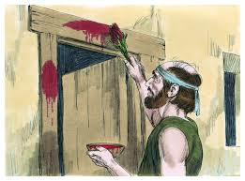
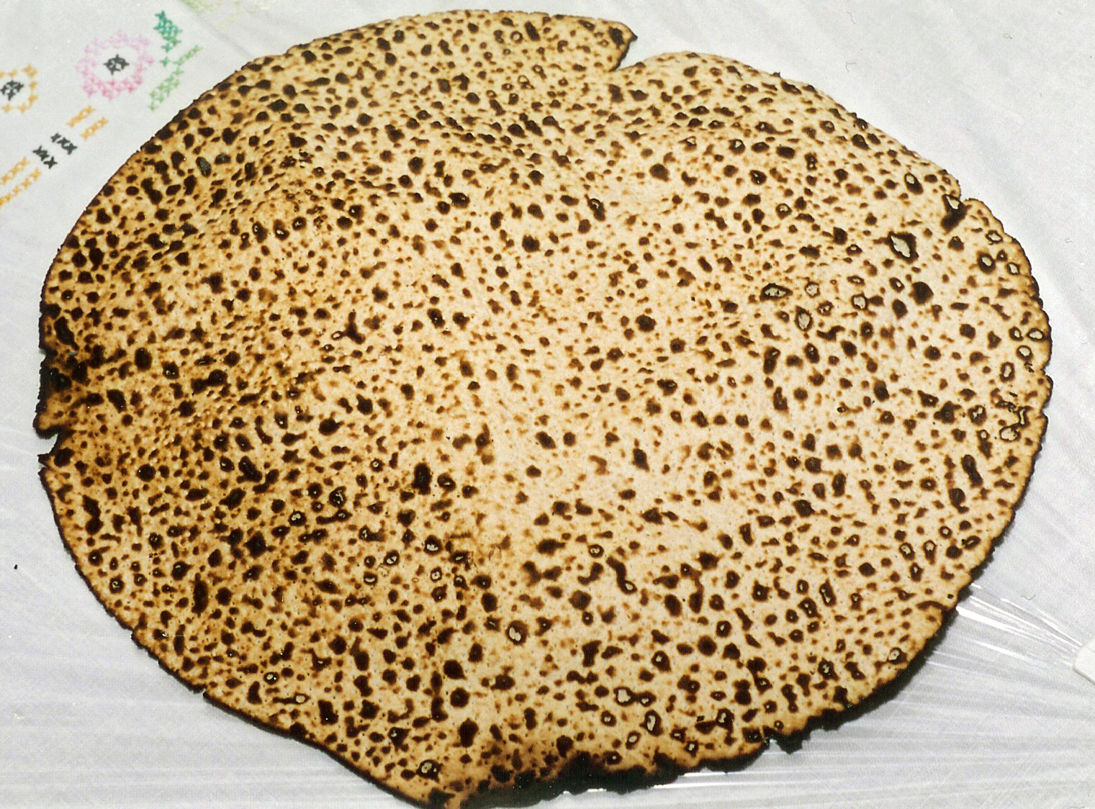
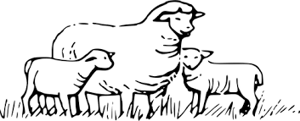
קרבן פסח – להקריב או לא להקריב?
Notes:
משך השקף: עד 2 דקות
שלב זה ייצור חיבור קוגניטיבי ורלוונטיות בין הנושא הנלמד לידע הקודם של הלומדים.
בכיתות נמוכות מומלץ שהחיבור יהיה מינורי וכללי. אם הועברו כבר שיעורים במקצוע, כדאי לחבר לידע שהועבר בשיעור הקודם.
דוגמה לטקסט שייאמר בעל פה:
"יצא לכם לפגוש סיטואציה שבה... / בשיעורים הקודמים למדנו על… והיום נמשיך עם... /
יכול להיות שבבית הספר כבר עסקתם בנושא זה, וגם אם לא, לא נורא, זו ההזדמנות להכיר/להעמיק..."

Slide 20
קרבן פסח – להקריב!!!
שמות י"ב
(כה) וְהָיָה כִּי תָבֹאוּ אֶל הָאָרֶץ אֲשֶׁר יִתֵּן ה' לָכֶם כַּאֲשֶׁר דִּבֵּר וּשְׁמַרְתֶּם אֶת הָעֲבֹדָה הַזֹּאת: (כו) וְהָיָה כִּי יֹאמְרוּ אֲלֵיכֶם בְּנֵיכֶם מָה הָעֲבֹדָה הַזֹּאת לָכֶם: (כז) וַאֲמַרְתֶּם זֶבַח פֶּסַח הוּא לַה' אֲשֶׁר פָּסַח עַל בָּתֵּי בְנֵי יִשְׂרָאֵל בְּמִצְרַיִם בְּנָגְפּוֹ אֶת מִצְרַיִם וְאֶת בָּתֵּינוּ הִצִּיל וַיִּקֹּד הָעָם וַיִּשְׁתַּחֲווּ:
שמות י"ג
(ה) וְהָיָה כִי יְבִיאֲךָ ה' אֶל אֶרֶץ הַכְּנַעֲנִי וְהַחִתִּי וְהָאֱמֹרִי וְהַחִוִּי וְהַיְבוּסִי אֲשֶׁר נִשְׁבַּע לַאֲבֹתֶיךָ לָתֶת לָךְ אֶרֶץ זָבַת חָלָב וּדְבָשׁ וְעָבַדְתָּ אֶת הָעֲבֹדָה הַזֹּאת בַּחֹדֶשׁ הַזֶּה:
Notes:
משך השקף: עד 2 דקות
שלב זה ייצור חיבור קוגניטיבי ורלוונטיות בין הנושא הנלמד לידע הקודם של הלומדים.
בכיתות נמוכות מומלץ שהחיבור יהיה מינורי וכללי. אם הועברו כבר שיעורים במקצוע, כדאי לחבר לידע שהועבר בשיעור הקודם.
דוגמה לטקסט שייאמר בעל פה:
"יצא לכם לפגוש סיטואציה שבה... / בשיעורים הקודמים למדנו על… והיום נמשיך עם... /
יכול להיות שבבית הספר כבר עסקתם בנושא זה, וגם אם לא, לא נורא, זו ההזדמנות להכיר/להעמיק..."

Slide 21
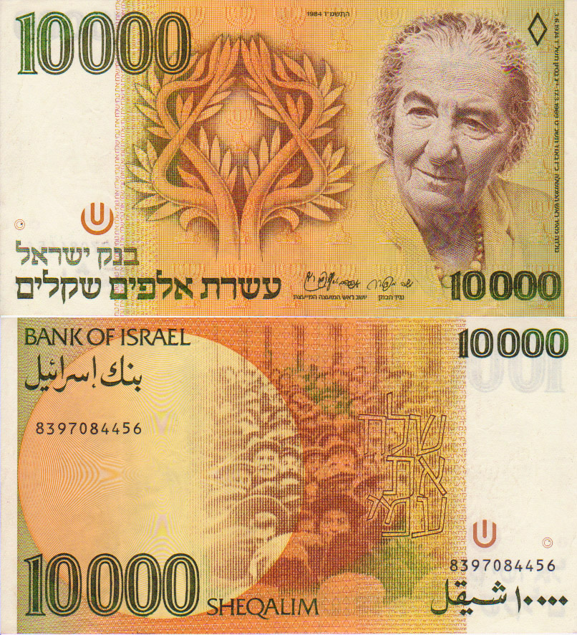
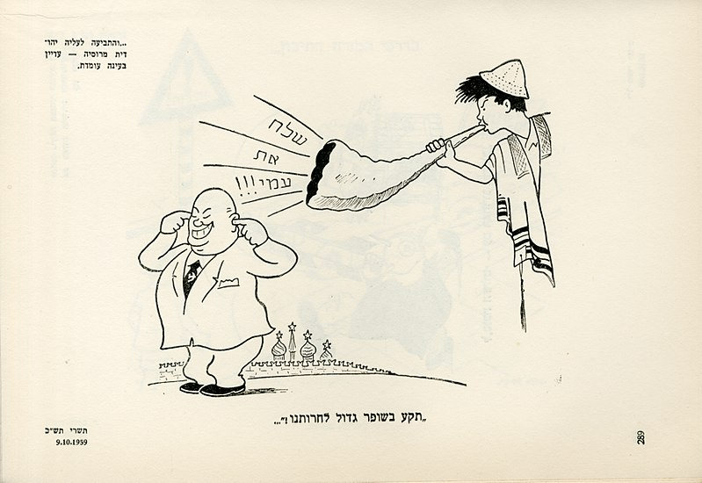
שלח את עמי!!!

Slide 22
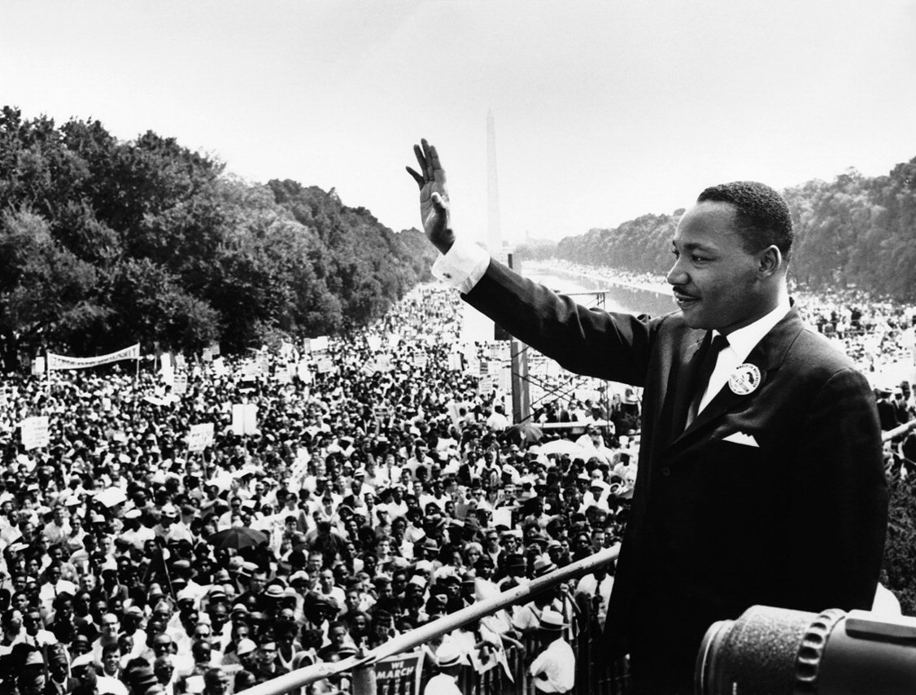
מרטין לותר קינג – Let my people go

Slide 23
מהי עבודת ה' במדבר?
Notes:
משך השקף: עד 5 דקות
סיכום ויציאה לתרגול. שלב זה יכלול סיכום של התוכן הנלמד תוך מענה על שאלות כמו: מה עשינו פה היום? מה למדנו? מומלץ לשלב אלמנטים חווייתיים כגון משחק מסכם, חידה, טיפ מיוחד להמשך הלמידה ועוד.

Slide 24
מהי עבודת ה' במדבר?
קורבנות
ותפילה
חוויית הקירבה
ומצוות
Notes:
משך השקף: עד 5 דקות
סיכום ויציאה לתרגול. שלב זה יכלול סיכום של התוכן הנלמד תוך מענה על שאלות כמו: מה עשינו פה היום? מה למדנו? מומלץ לשלב אלמנטים חווייתיים כגון משחק מסכם, חידה, טיפ מיוחד להמשך הלמידה ועוד.

Slide 25
עבודת ה' בימינו?
כתבו מה בעיניכם היא עבודת ה' עבורכם.
Notes:
משך השקף: עד 5 דקות
סיכום ויציאה לתרגול. שלב זה יכלול סיכום של התוכן הנלמד תוך מענה על שאלות כמו: מה עשינו פה היום? מה למדנו? מומלץ לשלב אלמנטים חווייתיים כגון משחק מסכם, חידה, טיפ מיוחד להמשך הלמידה ועוד.

Slide 26
הצעות לעבודת ה' בימינו
עבודת ה' בימינו
חוויית הקירבה אל ה'
קיום מצוות
לימוד תורה
תפילה (קורבנות)
Notes:
משך השקף: עד 5 דקות
סיכום ויציאה לתרגול. שלב זה יכלול סיכום של התוכן הנלמד תוך מענה על שאלות כמו: מה עשינו פה היום? מה למדנו? מומלץ לשלב אלמנטים חווייתיים כגון משחק מסכם, חידה, טיפ מיוחד להמשך הלמידה ועוד.

Slide 27
ה ר ס י נ י
מ צ ר י ם
Notes:
תרגול: לא יותר מ-3 דקות. ניתן לעשות 2-1 סבבים של תרגול מול המחשב (שאלה על הלוח וכתיבה בדף, יצירה עם צבעים/בצק/פלסטלינה) או ברחבי הבית (חפצים הקיימים ברשותם או שילוב של אינטראקציה עם בני המשפחה).
המלצה לכיתות הנמוכות: לשאול שאלות שמפעילות את התלמידים בסגנון הצגות ילדים/ערוץ הילדים, כמו למשל "איפה נמצא הכרטיס השני...? אני לא זוכר... אתם יודעים איפה הוא?"
דוגמאות: https://www.youtube.com/watch?v=sGfdE0es80w תוכנית בישול לילדים. מדברים עם הילדים לאורך השיעור ושואלים אותם שאלות.
art attack : https://www.youtube.com/watch?v=QX013_tz4rM

Slide 28
פרשת "בשלח" הליכה ותהליך
ה ר ס י נ י
מ צ ר י ם
Notes:
תרגול: לא יותר מ-3 דקות. ניתן לעשות 2-1 סבבים של תרגול מול המחשב (שאלה על הלוח וכתיבה בדף, יצירה עם צבעים/בצק/פלסטלינה) או ברחבי הבית (חפצים הקיימים ברשותם או שילוב של אינטראקציה עם בני המשפחה).
המלצה לכיתות הנמוכות: לשאול שאלות שמפעילות את התלמידים בסגנון הצגות ילדים/ערוץ הילדים, כמו למשל "איפה נמצא הכרטיס השני...? אני לא זוכר... אתם יודעים איפה הוא?"
דוגמאות: https://www.youtube.com/watch?v=sGfdE0es80w תוכנית בישול לילדים. מדברים עם הילדים לאורך השיעור ושואלים אותם שאלות.
art attack : https://www.youtube.com/watch?v=QX013_tz4rM

Slide 29
פרשת "בשלח" הליכה ותהליך
ה ר ס י נ י
מ צ ר י ם
"וַיִּרְדְּפוּ מִצְרַיִם אַחֲרֵיהֶם וַיַּשִּׂיגוּ אוֹתָם חֹנִים עַל הַיָּם "
Notes:
תרגול: לא יותר מ-3 דקות. ניתן לעשות 2-1 סבבים של תרגול מול המחשב (שאלה על הלוח וכתיבה בדף, יצירה עם צבעים/בצק/פלסטלינה) או ברחבי הבית (חפצים הקיימים ברשותם או שילוב של אינטראקציה עם בני המשפחה).
המלצה לכיתות הנמוכות: לשאול שאלות שמפעילות את התלמידים בסגנון הצגות ילדים/ערוץ הילדים, כמו למשל "איפה נמצא הכרטיס השני...? אני לא זוכר... אתם יודעים איפה הוא?"
דוגמאות: https://www.youtube.com/watch?v=sGfdE0es80w תוכנית בישול לילדים. מדברים עם הילדים לאורך השיעור ושואלים אותם שאלות.
art attack : https://www.youtube.com/watch?v=QX013_tz4rM

Slide 30
פרשת "בשלח" הליכה ותהליך
"ה' יִלָּחֵם לָכֶם וְאַתֶּם תַּחֲרִישׁוּן"
ה ר ס י נ י
מ צ ר י ם
"וַיִּרְדְּפוּ מִצְרַיִם אַחֲרֵיהֶם וַיַּשִּׂיגוּ אוֹתָם חֹנִים עַל הַיָּם "
Notes:
תרגול: לא יותר מ-3 דקות. ניתן לעשות 2-1 סבבים של תרגול מול המחשב (שאלה על הלוח וכתיבה בדף, יצירה עם צבעים/בצק/פלסטלינה) או ברחבי הבית (חפצים הקיימים ברשותם או שילוב של אינטראקציה עם בני המשפחה).
המלצה לכיתות הנמוכות: לשאול שאלות שמפעילות את התלמידים בסגנון הצגות ילדים/ערוץ הילדים, כמו למשל "איפה נמצא הכרטיס השני...? אני לא זוכר... אתם יודעים איפה הוא?"
דוגמאות: https://www.youtube.com/watch?v=sGfdE0es80w תוכנית בישול לילדים. מדברים עם הילדים לאורך השיעור ושואלים אותם שאלות.
art attack : https://www.youtube.com/watch?v=QX013_tz4rM

Slide 31
פרשת "בשלח" הליכה ותהליך
"ה' יִלָּחֵם לָכֶם וְאַתֶּם תַּחֲרִישׁוּן"
ה ר ס י נ י
"וְלֹא יָכְלוּ לִשְׁתֹּת מַיִם מִמָּרָה כִּי מָרִים הֵם"
מ צ ר י ם
"וַיִּרְדְּפוּ מִצְרַיִם אַחֲרֵיהֶם וַיַּשִּׂיגוּ אוֹתָם חֹנִים עַל הַיָּם "
Notes:
תרגול: לא יותר מ-3 דקות. ניתן לעשות 2-1 סבבים של תרגול מול המחשב (שאלה על הלוח וכתיבה בדף, יצירה עם צבעים/בצק/פלסטלינה) או ברחבי הבית (חפצים הקיימים ברשותם או שילוב של אינטראקציה עם בני המשפחה).
המלצה לכיתות הנמוכות: לשאול שאלות שמפעילות את התלמידים בסגנון הצגות ילדים/ערוץ הילדים, כמו למשל "איפה נמצא הכרטיס השני...? אני לא זוכר... אתם יודעים איפה הוא?"
דוגמאות: https://www.youtube.com/watch?v=sGfdE0es80w תוכנית בישול לילדים. מדברים עם הילדים לאורך השיעור ושואלים אותם שאלות.
art attack : https://www.youtube.com/watch?v=QX013_tz4rM

Slide 32
פרשת "בשלח" הליכה ותהליך
"וַיַּשְׁלֵךְ אֶל הַמַּיִם וַיִּמְתְּקוּ הַמָּיִם"
"ה' יִלָּחֵם לָכֶם וְאַתֶּם תַּחֲרִישׁוּן"
ה ר ס י נ י
"וְלֹא יָכְלוּ לִשְׁתֹּת מַיִם מִמָּרָה כִּי מָרִים הֵם"
מ צ ר י ם
"וַיִּרְדְּפוּ מִצְרַיִם אַחֲרֵיהֶם וַיַּשִּׂיגוּ אוֹתָם חֹנִים עַל הַיָּם "
Notes:
תרגול: לא יותר מ-3 דקות. ניתן לעשות 2-1 סבבים של תרגול מול המחשב (שאלה על הלוח וכתיבה בדף, יצירה עם צבעים/בצק/פלסטלינה) או ברחבי הבית (חפצים הקיימים ברשותם או שילוב של אינטראקציה עם בני המשפחה).
המלצה לכיתות הנמוכות: לשאול שאלות שמפעילות את התלמידים בסגנון הצגות ילדים/ערוץ הילדים, כמו למשל "איפה נמצא הכרטיס השני...? אני לא זוכר... אתם יודעים איפה הוא?"
דוגמאות: https://www.youtube.com/watch?v=sGfdE0es80w תוכנית בישול לילדים. מדברים עם הילדים לאורך השיעור ושואלים אותם שאלות.
art attack : https://www.youtube.com/watch?v=QX013_tz4rM

Slide 33
פרשת "בשלח" הליכה ותהליך
"וַיַּשְׁלֵךְ אֶל הַמַּיִם וַיִּמְתְּקוּ הַמָּיִם"
"ה' יִלָּחֵם לָכֶם וְאַתֶּם תַּחֲרִישׁוּן"
ה ר ס י נ י
"לְהָמִית אֶת כָּל הַקָּהָל הַזֶּה בָּרָעָב"
"וְלֹא יָכְלוּ לִשְׁתֹּת מַיִם מִמָּרָה כִּי מָרִים הֵם"
מ צ ר י ם
"וַיִּרְדְּפוּ מִצְרַיִם אַחֲרֵיהֶם וַיַּשִּׂיגוּ אוֹתָם חֹנִים עַל הַיָּם "
Notes:
תרגול: לא יותר מ-3 דקות. ניתן לעשות 2-1 סבבים של תרגול מול המחשב (שאלה על הלוח וכתיבה בדף, יצירה עם צבעים/בצק/פלסטלינה) או ברחבי הבית (חפצים הקיימים ברשותם או שילוב של אינטראקציה עם בני המשפחה).
המלצה לכיתות הנמוכות: לשאול שאלות שמפעילות את התלמידים בסגנון הצגות ילדים/ערוץ הילדים, כמו למשל "איפה נמצא הכרטיס השני...? אני לא זוכר... אתם יודעים איפה הוא?"
דוגמאות: https://www.youtube.com/watch?v=sGfdE0es80w תוכנית בישול לילדים. מדברים עם הילדים לאורך השיעור ושואלים אותם שאלות.
art attack : https://www.youtube.com/watch?v=QX013_tz4rM

Slide 34
פרשת "בשלח" הליכה ותהליך
"הִנְנִי מַמְטִיר לָכֶם לֶחֶם מִן הַשָּׁמָיִם"
"וַיַּשְׁלֵךְ אֶל הַמַּיִם וַיִּמְתְּקוּ הַמָּיִם"
"ה' יִלָּחֵם לָכֶם וְאַתֶּם תַּחֲרִישׁוּן"
ה ר ס י נ י
"לְהָמִית אֶת כָּל הַקָּהָל הַזֶּה בָּרָעָב"
"וְלֹא יָכְלוּ לִשְׁתֹּת מַיִם מִמָּרָה כִּי מָרִים הֵם"
מ צ ר י ם
"וַיִּרְדְּפוּ מִצְרַיִם אַחֲרֵיהֶם וַיַּשִּׂיגוּ אוֹתָם חֹנִים עַל הַיָּם "
Notes:
תרגול: לא יותר מ-3 דקות. ניתן לעשות 2-1 סבבים של תרגול מול המחשב (שאלה על הלוח וכתיבה בדף, יצירה עם צבעים/בצק/פלסטלינה) או ברחבי הבית (חפצים הקיימים ברשותם או שילוב של אינטראקציה עם בני המשפחה).
המלצה לכיתות הנמוכות: לשאול שאלות שמפעילות את התלמידים בסגנון הצגות ילדים/ערוץ הילדים, כמו למשל "איפה נמצא הכרטיס השני...? אני לא זוכר... אתם יודעים איפה הוא?"
דוגמאות: https://www.youtube.com/watch?v=sGfdE0es80w תוכנית בישול לילדים. מדברים עם הילדים לאורך השיעור ושואלים אותם שאלות.
art attack : https://www.youtube.com/watch?v=QX013_tz4rM

Slide 35
פרשת "בשלח" הליכה ותהליך
"הִנְנִי מַמְטִיר לָכֶם לֶחֶם מִן הַשָּׁמָיִם"
"וַיַּשְׁלֵךְ אֶל הַמַּיִם וַיִּמְתְּקוּ הַמָּיִם"
"ה' יִלָּחֵם לָכֶם וְאַתֶּם תַּחֲרִישׁוּן"
ה ר ס י נ י
"וְאֵין מַיִם לִשְׁתֹּת הָעָם"
"לְהָמִית אֶת כָּל הַקָּהָל הַזֶּה בָּרָעָב"
"וְלֹא יָכְלוּ לִשְׁתֹּת מַיִם מִמָּרָה כִּי מָרִים הֵם"
מ צ ר י ם
"וַיִּרְדְּפוּ מִצְרַיִם אַחֲרֵיהֶם וַיַּשִּׂיגוּ אוֹתָם חֹנִים עַל הַיָּם "
Notes:
תרגול: לא יותר מ-3 דקות. ניתן לעשות 2-1 סבבים של תרגול מול המחשב (שאלה על הלוח וכתיבה בדף, יצירה עם צבעים/בצק/פלסטלינה) או ברחבי הבית (חפצים הקיימים ברשותם או שילוב של אינטראקציה עם בני המשפחה).
המלצה לכיתות הנמוכות: לשאול שאלות שמפעילות את התלמידים בסגנון הצגות ילדים/ערוץ הילדים, כמו למשל "איפה נמצא הכרטיס השני...? אני לא זוכר... אתם יודעים איפה הוא?"
דוגמאות: https://www.youtube.com/watch?v=sGfdE0es80w תוכנית בישול לילדים. מדברים עם הילדים לאורך השיעור ושואלים אותם שאלות.
art attack : https://www.youtube.com/watch?v=QX013_tz4rM

Slide 36
פרשת "בשלח" הליכה ותהליך
"וְהִכִּיתָ בַצּוּר וְיָצְאוּ מִמֶּנּוּ מַיִם"
"הִנְנִי מַמְטִיר לָכֶם לֶחֶם מִן הַשָּׁמָיִם"
"וַיַּשְׁלֵךְ אֶל הַמַּיִם וַיִּמְתְּקוּ הַמָּיִם"
"ה' יִלָּחֵם לָכֶם וְאַתֶּם תַּחֲרִישׁוּן"
ה ר ס י נ י
"וְאֵין מַיִם לִשְׁתֹּת הָעָם"
"לְהָמִית אֶת כָּל הַקָּהָל הַזֶּה בָּרָעָב"
"וְלֹא יָכְלוּ לִשְׁתֹּת מַיִם מִמָּרָה כִּי מָרִים הֵם"
מ צ ר י ם
"וַיִּרְדְּפוּ מִצְרַיִם אַחֲרֵיהֶם וַיַּשִּׂיגוּ אוֹתָם חֹנִים עַל הַיָּם "
Notes:
תרגול: לא יותר מ-3 דקות. ניתן לעשות 2-1 סבבים של תרגול מול המחשב (שאלה על הלוח וכתיבה בדף, יצירה עם צבעים/בצק/פלסטלינה) או ברחבי הבית (חפצים הקיימים ברשותם או שילוב של אינטראקציה עם בני המשפחה).
המלצה לכיתות הנמוכות: לשאול שאלות שמפעילות את התלמידים בסגנון הצגות ילדים/ערוץ הילדים, כמו למשל "איפה נמצא הכרטיס השני...? אני לא זוכר... אתם יודעים איפה הוא?"
דוגמאות: https://www.youtube.com/watch?v=sGfdE0es80w תוכנית בישול לילדים. מדברים עם הילדים לאורך השיעור ושואלים אותם שאלות.
art attack : https://www.youtube.com/watch?v=QX013_tz4rM

Slide 37
פרשת "בשלח" הליכה ותהליך
"וְהִכִּיתָ בַצּוּר וְיָצְאוּ מִמֶּנּוּ מַיִם"
"הִנְנִי מַמְטִיר לָכֶם לֶחֶם מִן הַשָּׁמָיִם"
"וַיַּשְׁלֵךְ אֶל הַמַּיִם וַיִּמְתְּקוּ הַמָּיִם"
"וַיָּבֹא עֲמָלֵק וַיִּלָּחֶם עִם יִשְׂרָאֵל"
"ה' יִלָּחֵם לָכֶם וְאַתֶּם תַּחֲרִישׁוּן"
ה ר ס י נ י
"וְאֵין מַיִם לִשְׁתֹּת הָעָם"
"לְהָמִית אֶת כָּל הַקָּהָל הַזֶּה בָּרָעָב"
"וְלֹא יָכְלוּ לִשְׁתֹּת מַיִם מִמָּרָה כִּי מָרִים הֵם"
מ צ ר י ם
"וַיִּרְדְּפוּ מִצְרַיִם אַחֲרֵיהֶם וַיַּשִּׂיגוּ אוֹתָם חֹנִים עַל הַיָּם "
Notes:
תרגול: לא יותר מ-3 דקות. ניתן לעשות 2-1 סבבים של תרגול מול המחשב (שאלה על הלוח וכתיבה בדף, יצירה עם צבעים/בצק/פלסטלינה) או ברחבי הבית (חפצים הקיימים ברשותם או שילוב של אינטראקציה עם בני המשפחה).
המלצה לכיתות הנמוכות: לשאול שאלות שמפעילות את התלמידים בסגנון הצגות ילדים/ערוץ הילדים, כמו למשל "איפה נמצא הכרטיס השני...? אני לא זוכר... אתם יודעים איפה הוא?"
דוגמאות: https://www.youtube.com/watch?v=sGfdE0es80w תוכנית בישול לילדים. מדברים עם הילדים לאורך השיעור ושואלים אותם שאלות.
art attack : https://www.youtube.com/watch?v=QX013_tz4rM

Slide 38
"וְצֵא הִלָּחֵם בַּעֲמָלֵק ... וּמַטֵּה הָאֱלֹהִים בְּיָדִי"
פרשת "בשלח" הליכה ותהליך
"וְהִכִּיתָ בַצּוּר וְיָצְאוּ מִמֶּנּוּ מַיִם"
"הִנְנִי מַמְטִיר לָכֶם לֶחֶם מִן הַשָּׁמָיִם"
"וַיַּשְׁלֵךְ אֶל הַמַּיִם וַיִּמְתְּקוּ הַמָּיִם"
"וַיָּבֹא עֲמָלֵק וַיִּלָּחֶם עִם יִשְׂרָאֵל"
"ה' יִלָּחֵם לָכֶם וְאַתֶּם תַּחֲרִישׁוּן"
ה ר ס י נ י
"וְאֵין מַיִם לִשְׁתֹּת הָעָם"
"לְהָמִית אֶת כָּל הַקָּהָל הַזֶּה בָּרָעָב"
"וְלֹא יָכְלוּ לִשְׁתֹּת מַיִם מִמָּרָה כִּי מָרִים הֵם"
מ צ ר י ם
"וַיִּרְדְּפוּ מִצְרַיִם אַחֲרֵיהֶם וַיַּשִּׂיגוּ אוֹתָם חֹנִים עַל הַיָּם "
Notes:
תרגול: לא יותר מ-3 דקות. ניתן לעשות 2-1 סבבים של תרגול מול המחשב (שאלה על הלוח וכתיבה בדף, יצירה עם צבעים/בצק/פלסטלינה) או ברחבי הבית (חפצים הקיימים ברשותם או שילוב של אינטראקציה עם בני המשפחה).
המלצה לכיתות הנמוכות: לשאול שאלות שמפעילות את התלמידים בסגנון הצגות ילדים/ערוץ הילדים, כמו למשל "איפה נמצא הכרטיס השני...? אני לא זוכר... אתם יודעים איפה הוא?"
דוגמאות: https://www.youtube.com/watch?v=sGfdE0es80w תוכנית בישול לילדים. מדברים עם הילדים לאורך השיעור ושואלים אותם שאלות.
art attack : https://www.youtube.com/watch?v=QX013_tz4rM

Slide 39
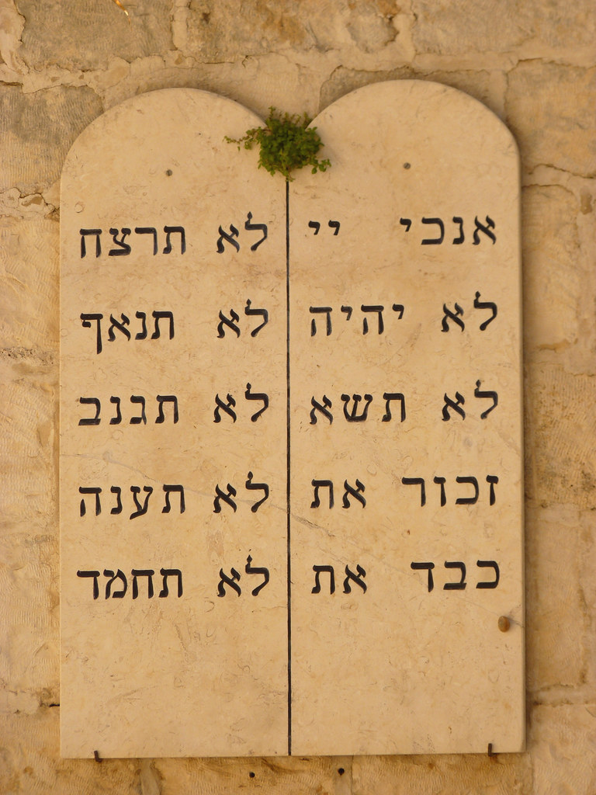
אָנֹכִי ה' אֱלֹהֶיךָ אֲשֶׁר הוֹצֵאתִיךָ מֵאֶרֶץ מִצְרַיִם מִבֵּית עֲבָדִים.
שֵׁשֶׁת יָמִים תַּעֲבֹד וְעָשִׂיתָ כָּל מְלַאכְתֶּךָ. וְיוֹם הַשְּׁבִיעִי שַׁבָּת לַה' אֱלֹהֶיךָ לֹא תַעֲשֶׂה כָל מְלָאכָה אַתָּה וּבִנְךָ וּבִתֶּךָ עַבְדְּךָ וַאֲמָתְךָ וּבְהֶמְתֶּךָ וְגֵרְךָ אֲשֶׁר בִּשְׁעָרֶיךָ.

Slide 40
אָנֹכִי ה' אֱלֹהֶיךָ אֲשֶׁר הוֹצֵאתִיךָ מֵאֶרֶץ מִצְרַיִם מִבֵּית עֲבָדִים.
שֵׁשֶׁת יָמִים תַּעֲבֹד וְעָשִׂיתָ כָּל מְלַאכְתֶּךָ. וְיוֹם הַשְּׁבִיעִי שַׁבָּת לַה' אֱלֹהֶיךָ לֹא תַעֲשֶׂה כָל מְלָאכָה אַתָּה וּבִנְךָ וּבִתֶּךָ עַבְדְּךָ וַאֲמָתְךָ וּבְהֶמְתֶּךָ וְגֵרְךָ אֲשֶׁר בִּשְׁעָרֶיךָ.
וְאֵלֶּה הַמִּשְׁפָּטִים אֲשֶׁר תָּשִׂים לִפְנֵיהֶם: כִּי תִקְנֶה עֶבֶד עִבְרִי שֵׁשׁ שָׁנִים יַעֲבֹד וּבַשְּׁבִעִת יֵצֵא לַחָפְשִׁי חִנָּם: אִם בְּגַפּוֹ יָבֹא בְּגַפּוֹ יֵצֵא אִם בַּעַל אִשָּׁה הוּא וְיָצְאָה אִשְׁתּוֹ עִמּוֹ: אִם אֲדֹנָיו יִתֶּן לוֹ אִשָּׁה וְיָלְדָה לוֹ בָנִים אוֹ בָנוֹת הָאִשָּׁה וִילָדֶיהָ תִּהְיֶה לַאדֹנֶיהָ וְהוּא יֵצֵא בְגַפּוֹ: וְאִם אָמֹר יֹאמַר הָעֶבֶד אָהַבְתִּי אֶת אֲדֹנִי אֶת אִשְׁתִּי וְאֶת בָּנָי לֹא אֵצֵא חָפְשִׁי: וְהִגִּישׁוֹ אֲדֹנָיו אֶל הָאֱלֹהִים וְהִגִּישׁוֹ אֶל הַדֶּלֶת אוֹ אֶל הַמְּזוּזָה וְרָצַע אֲדֹנָיו אֶת אָזְנוֹ בַּמַּרְצֵעַ וַעֲבָדוֹ לְעֹלָם:

Slide 41
ספר שמות במבט אחד!
כשנה | שנה (א' בניסן – א' בניסן)
מתי?
פרשות | שמות | וארא | בא | בשלח | יתרו | משפטים | תרומה | תצווה | כי-תשא | ויקהל | פקודי
היכן? | במצרים |  |  | בדרך | בהר סיני
"שַׁלַּח אֶת עַמִּי . . . וְיַעַבְדֻנִי"

